Slide 1


Querencia Kelompok 5
Fitz Frederico (535190068)
Matthew Oni (535190055)
Upie Fitri Nurqalby (535200068)
Muhammad Isnaini Syaifudin (535200070)
Tasya Syamsudin (535200073)

Slide 2
Querencia
Penjualan Travel Tickets

Slide 3
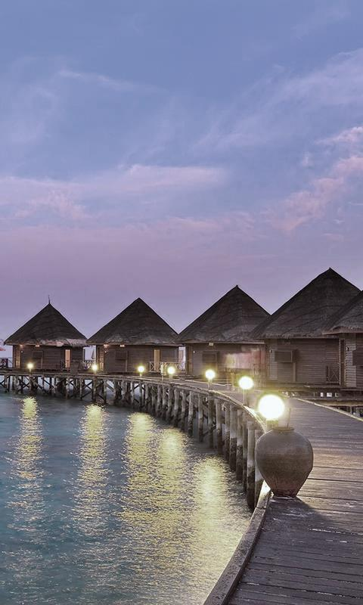
Querencia
Querencia berasal dari bahasa Spanyol yang artinya tempat yang indah menurut sudut pandang masing-masing orang.

Slide 4
Table of contents
01
02
03
What
Why
Who
04
05
06
When
Where
How
Apa tema yang dibuat?
Mengapa membuat web dengan tema tersebut?
Untuk siapa web tersebut ditujukan?
Kapan proses pembuatan web tersebut dilaksanakan?
Di mana pengguna dapat mengakses web tersebut?
Bagaimana proses pembuatan web tersebut?

Slide 5


01
What
Apa tema yang dibuat?

Slide 6
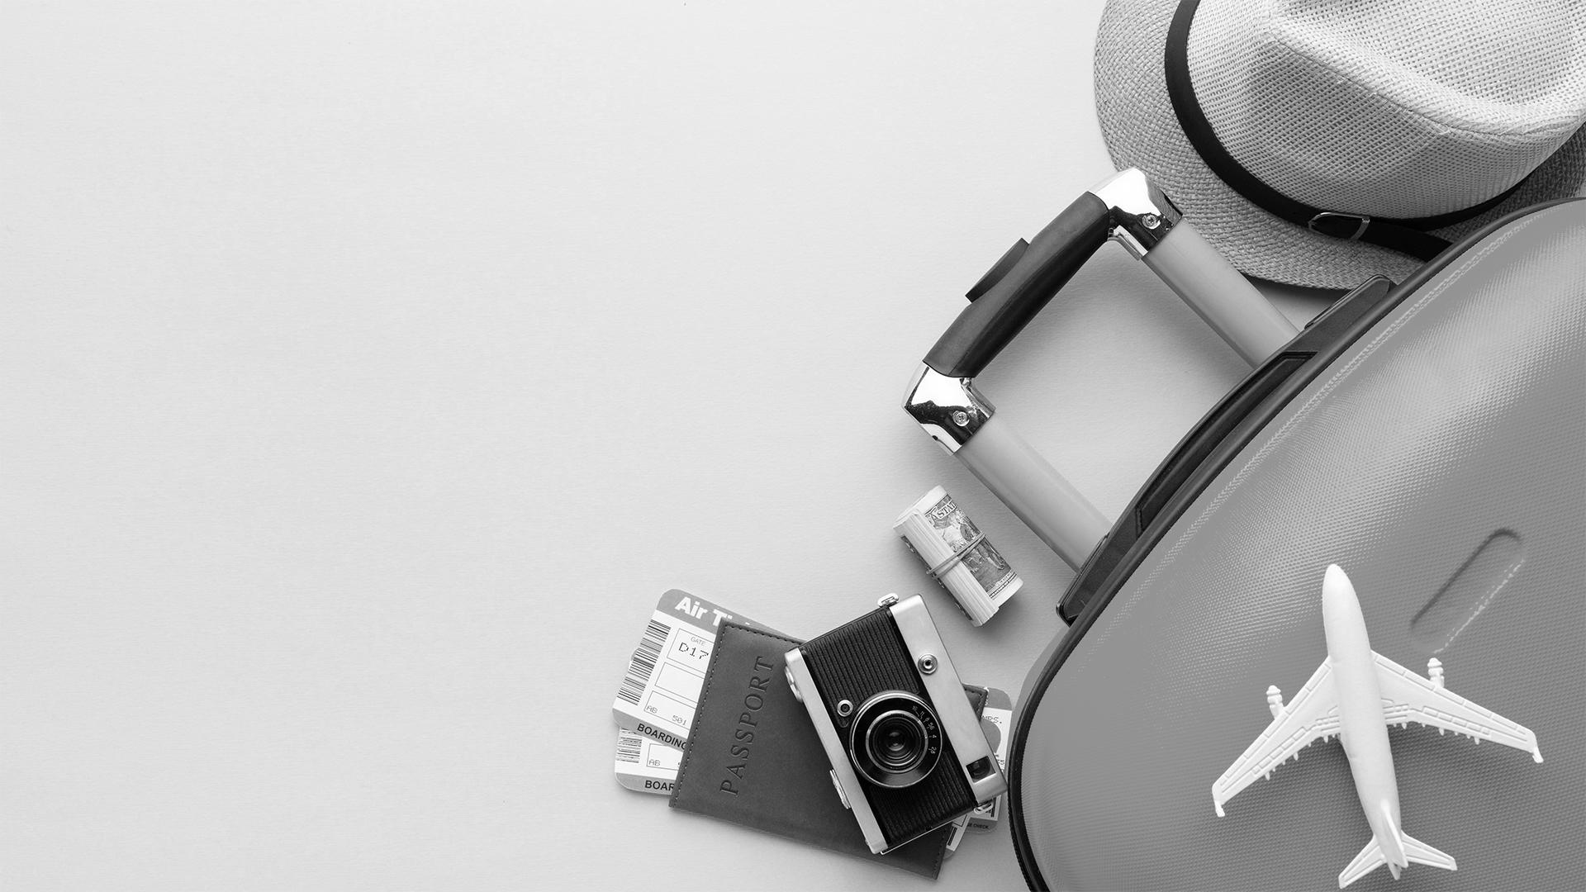
Penjualan Travel Ticket Web yang akan kelompok kami buat bernama Querencia. Querencia merupakan sebuah website dimana kita menyediakan jasa layanan pemesanan tiket akomodasi transportasi dan hotel secara online untuk memudahkan para pengguna menemukan tiket/penginapan destinasi yang ingin dituju.

Slide 7
02
why
Mengapa membuat web dengan tema tersebut?

Slide 8
Kami memilih topik ini karena untuk memudahkan para traveler dalam mencari hingga melakukan reservasi tiket transportasi, dengan memberikan fasilitas serta layanan dan juga penawaran harga yangterbaik.

Slide 9
03
Who
Untuk siapa web tersebut ditujukan?

Slide 10
Web yang kami buat di peruntukan bagi para pengguna yang ingin mencari akomodasi perjalanan secara praktis dan mudah, untuk mendapatkan tiket pesawat, kereta api, bus, penyewaan mobil, hingga aktivitas wisata dan hotel.

Slide 11
04
When
Kapan proses pembuatan web tersebut dilaksanakan?

Slide 12
Pembuatan web ini akan dilaksanakan selama masa perkuliahan semester 3 pada mata kuliah Web Programming (Mulai dari tanggal 25 Agustus 2021 – UAS).

Slide 13
05
Where
Di mana pengguna dapat mengakses web tersebut?

Slide 14
Pembuatan web ini dilaksanakan di Jakarta, Indonesia. Untuk para penguna dapat mengakses web kami dimana saja secara online dengan menggunakan situs pencarian yang mereka miliki.

Slide 15
06
How
Bagaimana proses pembuatan web tersebut?

Slide 16
Dalam proses pembuatan web ini, media komunikasi yang kami gunakan yaitu Microsoft Teams, Zoom dan GitHub. Untuk tools nya, kami menggunakan Microsoft Visual Studio Code dengan menyempurnakan UI agar memudahkan dalam penggunaan web dengan memberikan tampilan web yang lebih menarik.

Slide 17
How to Book
Hotel
Destination
Transport
Payment
Pilih Destinasi yang Anda Inginkan
Pilih Transportasi yang Anda inginkan
Pilih Hotel yang aman dan nyaman bagi Anda
Pilih Jenis Pembayaran yang ingin Anda gunakan

Slide 18

FEATURE
FLIGHT
Kami menyediakan fitur ini sebagai layanan pemesanan tiket pesawat
TRAIN
Kami menyediakan fitur ini sebagai layanan pemesanan tiket kereta
HOTEL
Kami menyediakan fitur ini sebagai layanan pemesanan hotel
DESTINATION
Kami menyediakan fitur ini sebagai layanan untuk memilih tujuan destinasi yang diinginkan

Slide 19
FEATURE
PROMOTIONS
MY BOOKING
Kami menyediakan fitur ini untuk memberikan berbagai macam diskon
Kami menyediakan fitur ini untuk mengecek pemesanan yang telah dilakukan
PAYMENT
Kami menyediakan fitur ini untuk melakukan pembayaran setelah pemesanan

Slide 20
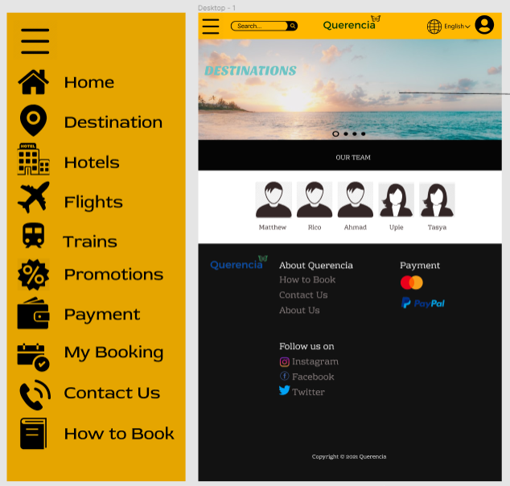
Mockup Wireframe
Home Page
Side Nav
Home Page
Slide 1

Slide 21
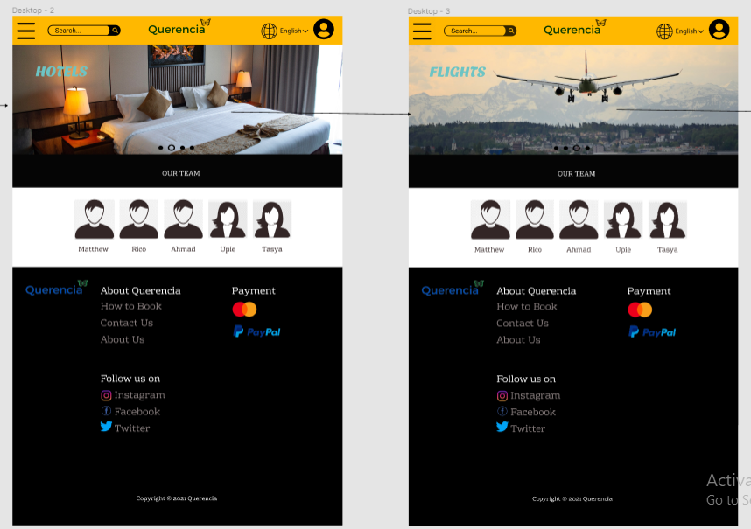
Home Page
Slide 2
Home Page
Slide 3

Slide 22
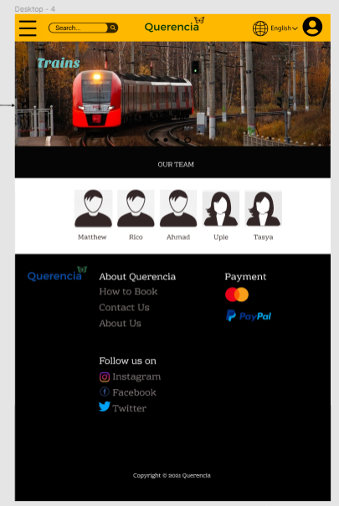
Home Page
Slide 4

Slide 23
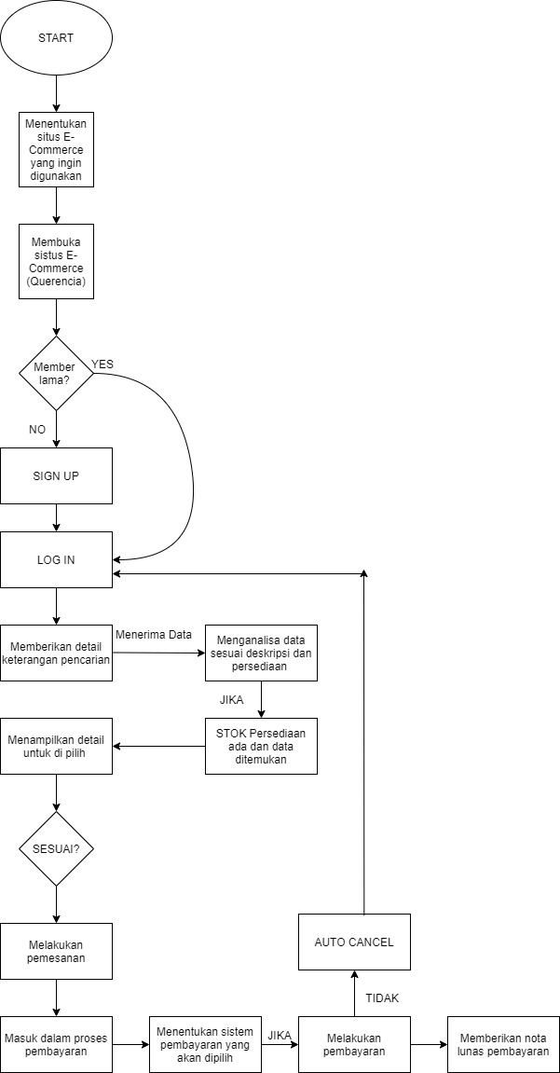
Flow Chart

Slide 24
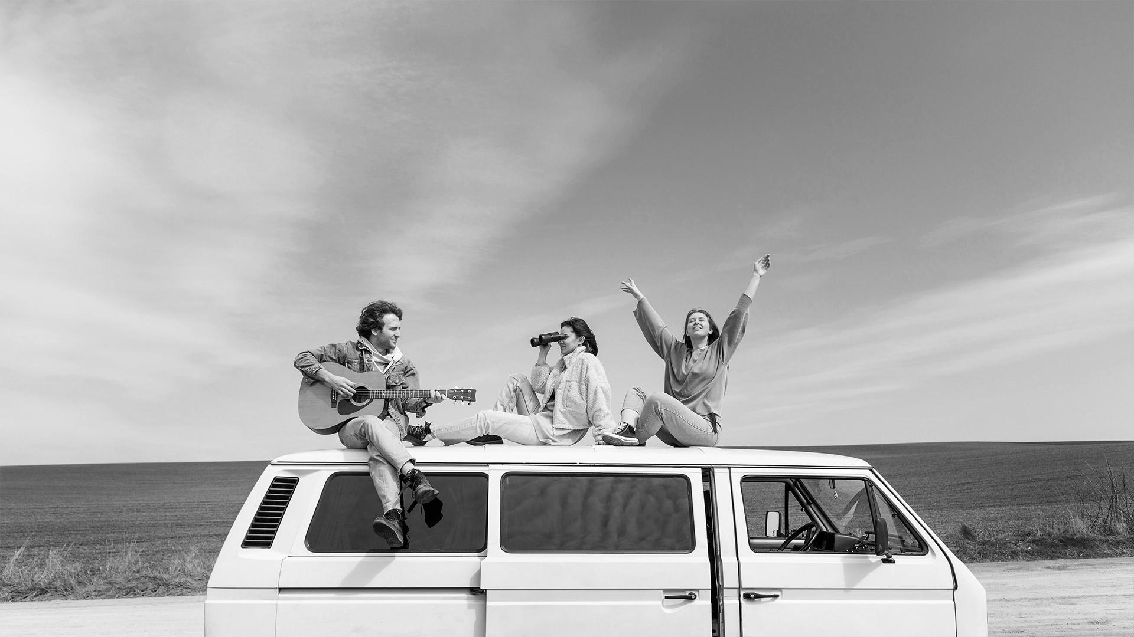
Thank You

